Slide 1
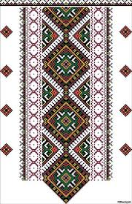
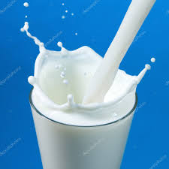
KÜLTÜRÜMÜZDE
SÜT VE ÜRÜNLERİ
Prof. Dr. Ramazan GÖKÇE
Pamukkale Üniversitesi Mühendislik Fakültesi
Gıda Mühendisliği Bölümü, Kınıklı-Denizli

Slide 2
Kültür nedir?
Bir toplumun duyuş ve düşünüş birliğini oluşturan gelenek durumundaki her türlü yaşayış, düşünce ve sanat varlıklarının tamamına kültür denir.
Süt ve ürünleri ile ilgili deyimler, atasözleri, fıkralar, hikâyeler, yazılı ve sözlü edebiyatımızı zenginleştirirken; kendileri veya yapısına girdikleri yemeklerle yemek kültürümüz; bu ürünlerin üretiminde kullandığımız kap-kacak, alet-edavat ile de el sanatlarımız gelişmiştir.
Ancak asıl önemli olan daha bebeklik döneminde başlayıp çocukluk, gençlik, yetişkinlik, olgunluk ve ihtiyarlık dönemlerimizde sofralarımızdan hiç eksik etmediğimiz; kah ağartı, kah katık, süt, yoğurt, kaymak, kurut, kımız, keş, çökelek, peynir olarak varlığından güven duyduğumuz süt ve süt ürünü gıdalarımızdır.
Onlar beslenme kültürümüzün temel taşlarındandır. Sadece kendileri değil yapısına girdikleri gıdaları da değerli kılarlar.

Slide 3
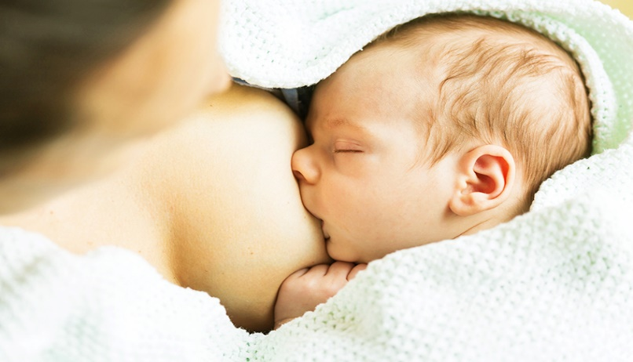
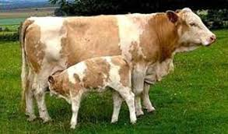
Süt ideal kompozisyonda bir gıdadır.
Dünyada insan beslenmesini tek başına belli bir süre devam ettirebilen yegane gıda süttür. Hekimler ilk 6 aylık bebeklik döneminin sadece anne sütüyle geçirilmesini önerirler.
Onun için ‘süt kardeşi’miz vardır da kebap kardeşi, kuru fasulye kardeşimiz, keşkek, aşure baklava kardeşimiz yoktur.

Slide 4
İlk 6 aydan sonra da gereklidir.
İlk 6 aydan sonra da gerek annemizden gerekse inekten, koyundan, keçiden deveden hatta kısraktan sağılan süte muhtaçlığımız devam eder.
Daha sağlıklı iskelete, daha sağlam dişlere ve daha aydınlık düşlere hep onun sayesinde sahip oluruz.
Onun verdiği güçle annemizden ‘süt hakkı’nı helal etmesini isteriz.

Slide 5
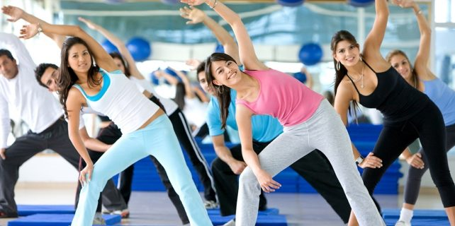
Çocukluk ve delikanlılık dönemlerimizde
Çocukluk ve delikanlılık çağlarımızın da en temel gıdasıdır süt.
Sütü, ayranı, kımızı, kefiri içerek, yoğurdu, tereyağını, peyniri yiyerek sağlığımıza sağlık, güzelliğimize güzellik, yakışıklılığımıza yakışıklılık katarız.
Deseler de ‘ağzı süt kokuyor’, bunu ancak ‘laf ile peynir gemisi yürütenler’ söyler diyerek gülüp geçeriz.

Slide 6
Yetişkinlik ve olgunluk çağlarımızda
Yetişkinlik ve olgunluk çağlarımızın en temel gıdası da yine süt ve ürünleridir.
Sıcak yaz günlerindeki yorgunluğumuzu köpüklü ayranı höpürdeterek içince giderebilir, akşam evde tereyağlı yemeklerle tükenen enerjimizi yeniden tamamlarız.
Tatlılarda kaymağı, böreklerde peyniri-kremayı, şifa olsun diye kımızı-kefiri hep bu dönemde yanımızda görmek isteriz.
Hatta bu dönemde ‘kaymağa düşkünlüğümüzden mandayı cebimizde taşıdığımız’ bile olur.

Slide 7

Yaşlılık dönemlerimizde
Yaşlılık dönemlerimizde de süt ve ürünlerinden asla vazgeçemeyiz.
Yoksa kemiklerimiz için için eriyip halıda yürürken bile düşer kolumuzu-bacağımızı kırarız. Onun için yoğurtla, sütle peynirle, kımızla, kefirle olan dostluğumuzu arttırırız.
Her zamankinden daha fazla süt ve ürünü tüketmeye çalışır ‘bildiğimiz ayranı bilmediğimiz yoğurda tercih ederiz.’

Slide 8
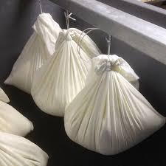
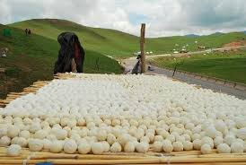
İyi bir stok maddesi olarak
Yola çıktığımızda; seferlere, kervanlara katıldığımızda, aç kaldığımızda, açıkta kaldığımızda yanımızda hep süt ve ürünleri olsun isteriz.
Onun için sütü uyutup yoğurt, mayalayıp peynir yaparız. Bunları taşımak zor gelince kurutur kurut yaparız. ‘Kurutu olana kıtlık gelmez’ deriz.

Slide 9
Hastalandığımızda
Hastalanınca da hep yanımızda süt ve ürünlerini görmek isteriz.
Gözümüze toz-toprak, böcek kaçsa emzikli annelerden gözümüze süt sağdırırız.
Üzerimize afiyet biraz zehirlenme şüphesi oluşunca hemen yoğurttan ayran yapar içeriz/içiririz.
Güneş yaksa, böcek soksa hemen yoğurt sürerek şifa buluruz.
Senatoryumlarda ince hastalığımıza şifa olsun diye kımız üretir, taze taze içeriz.
Şimdilerde sağlıklı yaşayalım, uzun yaşayalım diye probiyotik süt ürünlerini sofralarımızdan eksik etmeyiz.
Onun için ‘At Türkün kanadı, kurut Türkün takatıdır.’ deriz.

Slide 10
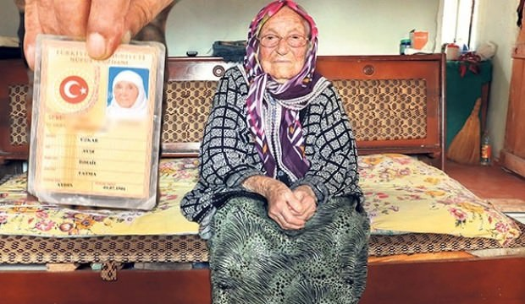
Güzellik, yakışıklılık ve zindelik için
Kadınlar güzelliklerini, erkekler yakışıklılıklarını erkenden kaybetmemek ve bu halde daha uzun yaşamak için süt ve ürünlerine güvendiler tarih boyunca.
İlya MECHNİKOV araştırdı, buldu ve yazdı ki dünyanın en uzun yaşayan insanları süt ve ürünlerini en fazla tüketenlerdi.
Resimdeki 117 yaşındaki Ayşe Nine ile 2 Ekim 2018’de
Gaziantep Islahiye’de yapılan röportajda: ‘Aydın’da bir
yörük çadırında dünyaya gelmişim. 80 yıl yaylalarda kıl
çadırlarda temiz havada, bal, tereyağı, pekmez, süt ve
yoğurtla beslendim. Halen en çok süt ve yoğurt
tüketirim diye konuşmuştur. Son olarak ‘Bayram günü evlatsız,
yazın günü ayransız, kışın günü yorgansız bırakmasın
Allahım’ diye dua etmiştir.

Slide 11
Yeminlerimizde ve özlemlerimizde
İş dönüp dolaşıp söz vermeye, yemin etmeye, kahır söylemeye geldiğinde de süt ve ürünleri klavuzumuz olur hep.
Haklarımızı ‘anamızın ak sütü gibi helal eder, süt gibi tertemiz olduğumuzu/olduğunu’ söyler, kendisine güvenilemeyenlerin ‘sütünün bozuk olduğundan’ şüphe ederiz.
‘Peynirin yağlısının deriden çıkmayacağını’, işimize gelirse ‘tekeden süt sağabileceğimizi’, her şeyi imkanlarımız dahilinde düşündüğümüzde içmeye ayranımız yokken, geçmek için gümüş köprü istemememiz gerektiğini hep süt ve ürünleri rehberliğinde anlarız.
İşlerimizi mümkün olduğunca ‘tereyağından kıl çeker gibi’ halletmeye bakar, başa çıkamadığımız olayları ‘sütüne havale ederiz.’
‘Helal süt emmiş’ kişilerle birlikte olmaktan mutlu olur, mayası bozuk’ olanla pek muhatap olmayız.

Slide 12
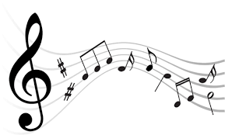
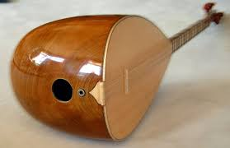
Türkülerde, şarkılarda, marşlarda
Şarkılarda-türkülerde-şiirlerde süt ve ürünleri deyince aklımıza hemen;
Silifkenin yoğurdu, ah seni kimler doğurdu, Seni doğuran ana bal ile mi yoğurdu? türküsü gelir. Sonra ‘Süt içtim dilim yandı, Döküldü kilim yandı’ adlı Gaziantep türküsü ve ardından daha onlarcası.
Şarkılarda da süt ve ürünleriyle ilgili güfteler vardır.
Vardım baktım süt pişirmiş, gel yavrum gel gel aman,
Südün kaymağın daşırmış, hele hele yavrum gel.
Marşlarda da özellikle anne hakkını dile getiren ve süt üzerinden helallik isteyen/veren/vermeyen güfteler vardı. Alay marşındaki ‘Sütüm sana helal olmaz, saldırmazsan düşmana’ beyiti buna güzel bir örnektir.

Slide 13
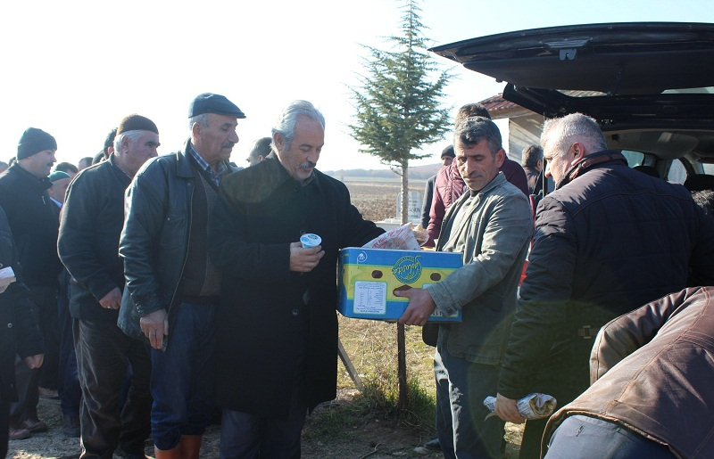
Ve bizim için son hizmet
Doğduğumuzda bizi ilk karşılayanlardan olan süt öldüğümüzde de uğurlayanlardan olur hiç şüphesiz.
Cenazemizin defninden sonra törene katılanlara ikram edilen pidenin yanında hep ayran vardır istisnasız.
Nasıl ki dünyaya gelişimizde bizi karşılamışsa, hayatımız boyunca bizimle olmuşsa, öbür aleme göç ettiğimiz gün de ‘süt hakkı’ için sadık bir dost olarak bizi yolcu etmeye gelmiştir.

Slide 14
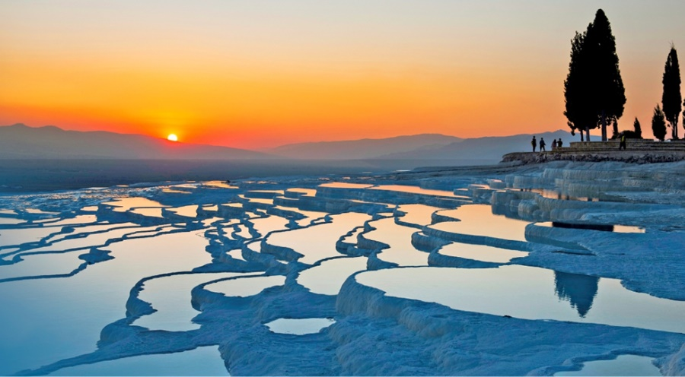
Sonuç olarak
Dedem Korkut çağlar öncesinden toylarımızda ‘tepe gibi et, göl gibi kımız sağdırmaktan’ bahsetmişti.
Kırşehirli Hacı TAŞAN da turnalara;
‘Allı turnam bizim ile varırsan, Şeker söyle kaymak söyle bal söyle’ diyerek kaymaktan, şekerden baldan gelen ağız tadımızın daim olmasını dilemişti.
Sağlığımız, güzelliğimiz/yakışıklılığımızın kaynağı, şiirimiz, şarkımız, türkümüz, marşımızın ilhamı, yeminimiz, sitemimiz, sevgimizin vasıtası olan süt ve ürünleri ile olan muhabbetimizin daim olması dileklerimle saygılar sunuyorum.

